Slide 1
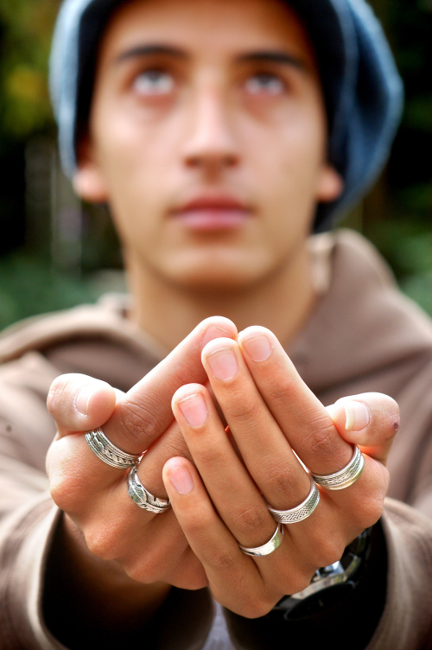
Blok III
Het gebed
In de lessen 15 t/m 20
leer je hoe je kunt bidden.

Slide 2
Les 15 Contact
Wat doe ik hier vandaag?
Ik bedenk zoveel mogelijk vragen die ik heb over bidden. En dan hoop ik dat ik op mijn vragen een antwoord krijg in de komende lessen.
Ik leer waarom het goed is om te bidden.
Ik krijg een paar tips voor het bidden.

Slide 3
Les 15 Contact
Vragen

Slide 4
Les 15 Contact
God wil het graag

Slide 5
Les 15 Contact
1 Tessalonicenzen 5: 17-18
Bid onophoudelijk,
dank God onder alle omstandigheden,
want dat is wat hij van u,
die één bent met Christus, verlangt.

Slide 6
Les 15 Contact
Vriendschap met God

Slide 7
Les 15 Contact
Lucas 6: 12
Op een van die dagen
trok Jezus zich terug
op de berg om te bidden.
De hele nacht bleef hij
tot God bidden.

Slide 8
Les 15 Contact
Openbaring 8: 3
Toen kwam er een andere engel, die met een gouden wierookschaal bij het altaar ging staan.
Hij kreeg een grote hoeveelheid wierook om die op het gouden altaar voor de troon te offeren, samen met de gebeden van alle heiligen.

Slide 9
Les 15 Contact
Hoe vaak en hoe?

Slide 10
Les 15 Contact
Daniël 6: 11
Toen Daniël hoorde van het besluit dat op schrift gesteld was, ging hij naar zijn huis. In zijn bovenvertrek had hij in de richting van Jeruzalem open vensters. Daar knielde hij neer, bad tot zijn God en prees hem, precies zoals driemaal per dag zijn gewoonte was.

Slide 11
Les 15 Contact
Handelingen 3: 1 Op een dag gingen Petrus en Johannes zoals gewoonlijk
omstreeks het negende uur naar de tempel voor het namiddaggebed.
Psalm 55: 18
In de avond, in de morgen, in de middag klaag ik en zucht ik,
en hij hoort mijn stem.

Slide 12
Les 15 Contact
1 Koningen 8: 54
Tijdens dit hele smeekgebed lag Salomo geknield voor het
altaar van de HEER, met zijn handen ten hemel geheven.
Psalm 100
1 Een psalm voor het dankoffer.
Juich de HEER toe, heel de aarde, 2 dien de HEER met vreugde, kom tot hem met jubelzang. 3 Erken het: de HEER is God, hij heeft ons gemaakt, hem behoren wij toe, zijn volk zijn wij, de kudde die hij weidt. 4 Kom zijn poorten binnen met een loflied, hef in zijn voorhoven een lofzang aan, breng hem hulde, prijs zijn naam: 5 de HEER is goed, zijn liefde duurt eeuwig, zijn trouw van geslacht op geslacht.

Slide 13
Les 15 Contact
Matteüs 26: 39
Hij liep nog een stukje verder, knielde toen en bad diep voorovergebogen: ‘Vader, als het mogelijk is, laat deze beker dan aan mij voorbijgaan! Maar laat het niet gebeuren zoals ik het wil, maar zoals u het wilt.’
Timoteüs 2: 8
Ik wil dat bij iedere samenkomst de mannen met geheven handen bidden, vol toewijding, zonder wrok of onenigheid.

Slide 14
Les 15 Contact
Bidden kun je leren

Slide 15
Matteüs 6: 9b-13
Onze Vader in de hemel,
laat uw naam geheiligd worden,
10 laat uw koninkrijk komen
en uw wil gedaan worden
op aarde zoals in de hemel.
11 Geef ons vandaag het brood
dat wij nodig hebben.
12 Vergeef ons onze schulden,
zoals ook wij hebben vergeven
wie ons iets schuldig was.
13 En breng ons niet in beproeving,
maar red ons uit de greep van het kwaad.
Want aan u behoort het koningschap,
de macht en de majesteit tot in eeuwigheid.
Amen
Les 15 Contact

